Slide 1



Analisis y Diseño de Sistemas 1
Escuela de Ingeniería de Ciencias Y Sistemas
NOMBRE DEL TUTOR

Slide 2

UNIDAD 1
Control de Versiones

Slide 3




Foro Semanal
Asignacion DTT
Anuncio 3
Anuncio 4
Anuncio 5

Slide 4


TEMA 1
TEMA 2
TEMA 3
TEMA 4
TEMA 5

Slide 5
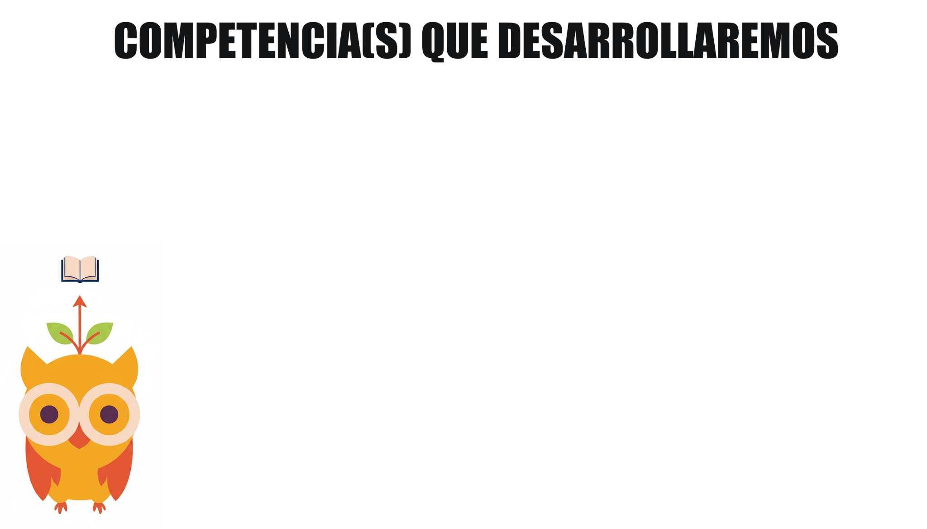

Genera soluciones de software aplicando buenas prácticas de análisis, control de versiones y metodologías ágiles para garantizar proyectos eficientes y colaborativos en entornos virtuales de trabajo

Slide 6
RESPETO
"Imagina que trabajas en equipo y uno de tus compañeros pasó horas corrigiendo errores y mejorando una parte del código. Si tú llegas y subes una versión sin revisar los cambios previos, o sobrescribes su trabajo sin avisar, estás faltando al respeto a su esfuerzo y al trabajo en equipo.
Usar bien un sistema de control de versiones no solo es cuestión técnica, también es una forma de mostrar respeto: respetas el tiempo de los demás, su conocimiento, y la colaboración. Usar 'pull requests', comentar tus cambios, revisar lo que otros hicieron antes de modificar, son actos de cortesía profesional que demuestran respeto."

Slide 7





SISTEMAS DE CONTROL DE VERSIONES
Son un tipo de software diseñado para realizar un seguimiento de las modificaciones efectuadas en el código a lo largo del tiempo.
Cuando un desarrollador edita el código, el sistema de control de versiones captura instantáneas de los archivos, almacenándolas de manera permanente para posibilitar su recuperación en el futuro, si así se requiere.

Slide 8

ANTECEDENTES
1
El Problema Inicial
En los primeros días del desarrollo de software, era común perder o sobrescribir código, especialmente en equipos grandes. Los desarrolladores necesitaban una forma de guardar y gestionar cambios de manera organizada.
2
Primera Generación: Sistemas Centralizados (1970s)
Surgieron sistemas como SCCS y RCS que permitieron almacenar versiones de código de forma centralizada. Sin embargo, tenían limitaciones para el trabajo en equipo, ya que solo permitían a una persona editar un archivo a la vez.
3
Revolución con Sistemas Distribuidos (2000s)
Con la llegada de Git y Mercurial, cada desarrollador pudo tener una copia completa del proyecto, facilitando el trabajo paralelo y la integración de cambios. Esto revolucionó la colaboración, especialmente en proyectos de código abierto.

Slide 9



IMPORTANCIA DE LOS SISTEMAS DE CONTROL DE VERSIONES
1
2
Seguimiento de cambios
Colaboración
Permite a los desarrolladores trabajar simultáneamente en el mismo proyecto sin interferir con el trabajo de los demás.
Permite a los desarrolladores trabajar simultáneamente en el mismo proyecto sin interferir con el trabajo de los demás.
3
Restauración de versiones
En caso de error o de que se desee volver a una versión anterior del código, se puede restaurar la versión deseada de forma rápida y segura.

Slide 10



¿Cómo ha transformado la gestión de versiones de software?
Antes
Después
Dificultad para colaborar en proyectos.
Colaboración fluida y eficiente.
Control total sobre los cambios del código y posibilidad de restaurar versiones anteriores.
Alto riesgo de perder cambios o de que se sobrescriban.
Dificultad para gestionar versiones del software.
Gestión de versiones de software fácil y transparente.

Slide 11






TIPOS DE CONTROL DE VERSIONES
Locales
Centralizados
Distribuidos

Slide 12

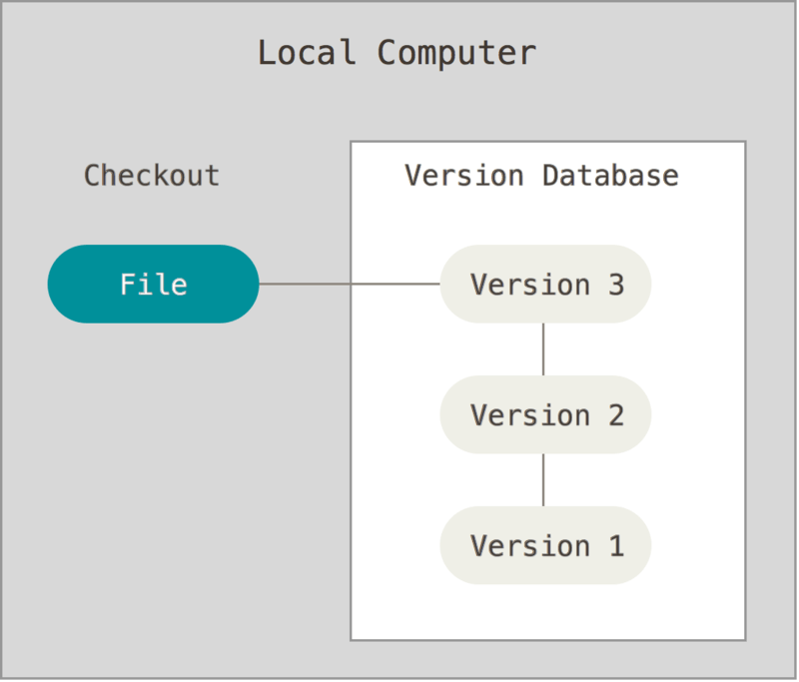

Sistemas de Control de Versiones Local
En este sistema las instantáneas o cambios en los archivos se registran y almacenan localmente en la máquina del usuario. Este enfoque puede ser adecuado para proyectos más pequeños o individuales donde la colaboración en línea no es esencial

Slide 13

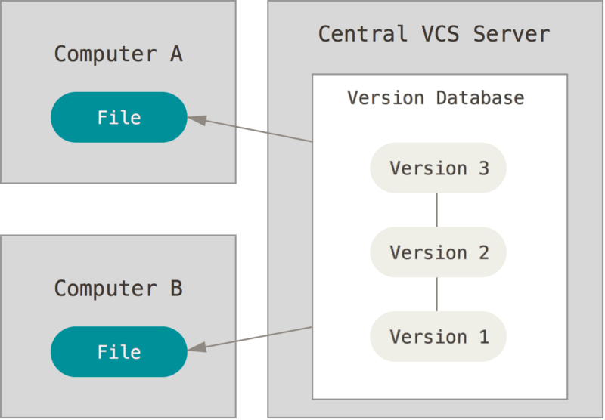
Sistemas de Control de Versiones Centralizado
Estos sistemas cuentan con un repositorio central que almacena todas las versiones y cambios. En este modelo, cada usuario trabaja con su propia copia local de los archivos, pero las actualizaciones y cambios se registran en un servidor central.

Slide 14
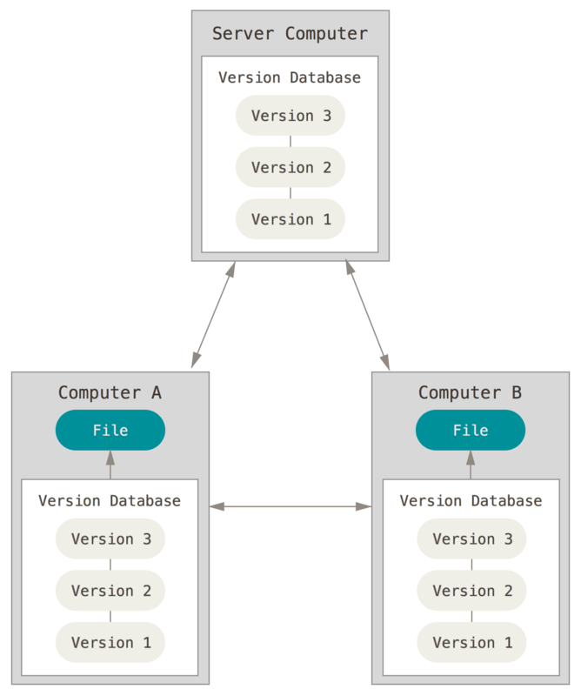



Sistemas de Control de Versiones
Distribuido
Los desarrolladores pueden trabajar de manera independiente en sus copias locales, realizar cambios, y después compartir esos cambios con otros usuarios a través de la red. Esto permite una mayor flexibilidad y autonomía en el desarrollo, ya que cada copia local es una entidad autónoma con su historial completo de versiones.

Slide 15

Introducción a Git

Slide 16

Git es el sistema de control de versiones moderno más utilizado del mundo, Fue creado por Linus Torvalds en 2005 como un proyecto de código abierto.
Presenta una arquitectura distribuida, siendo un ejemplo de DVCS (sistema de control de versiones distribuido).

Slide 17

Características
Distribuido y Descentralizado
Rastreo preciso de cambios
Ramificación Eficiente
Fusiones Simplificadas

Slide 18
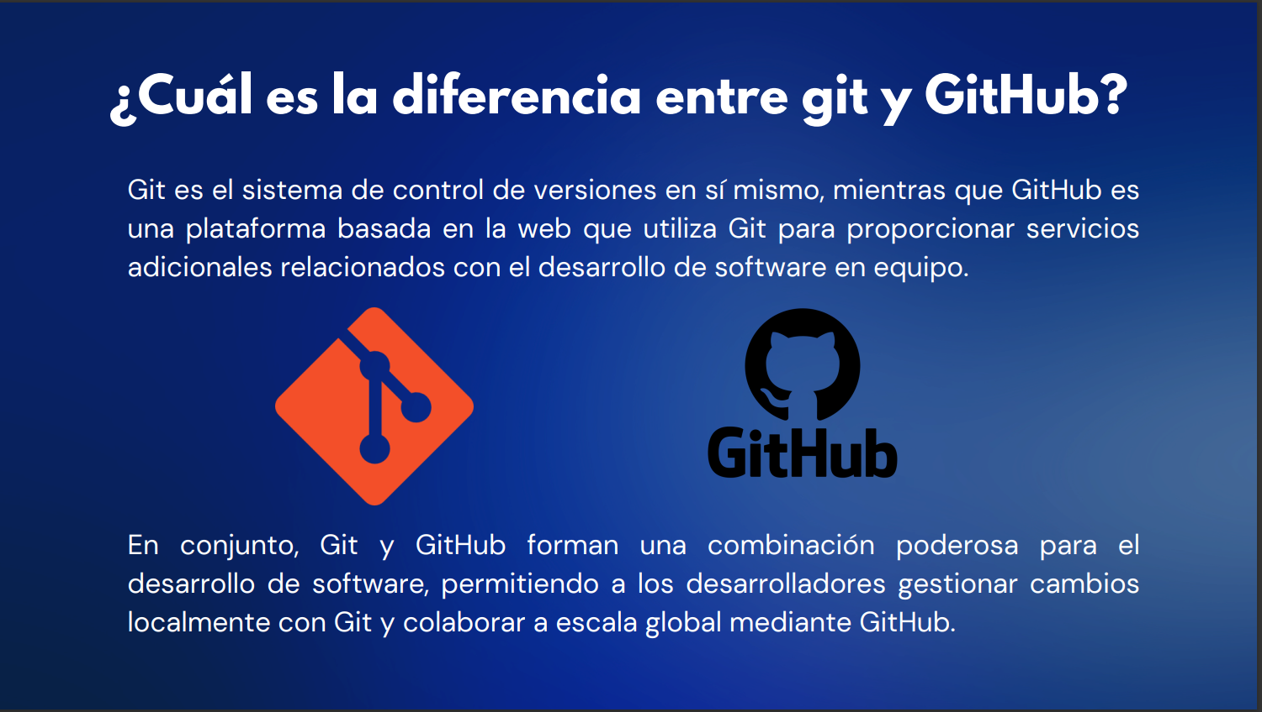

Slide 19
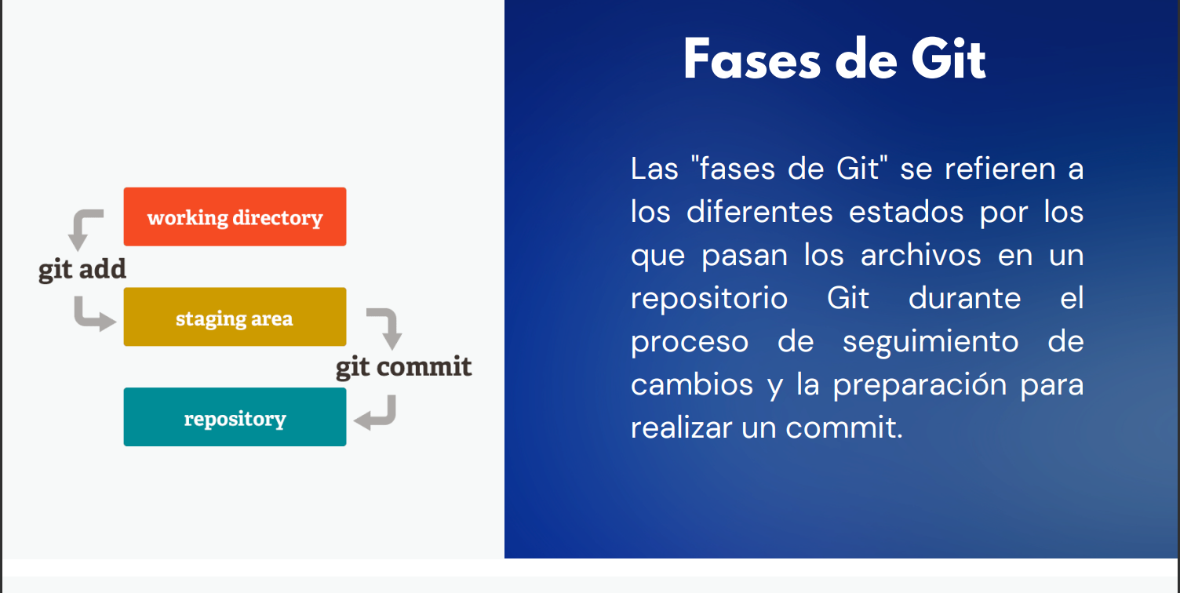

Slide 20
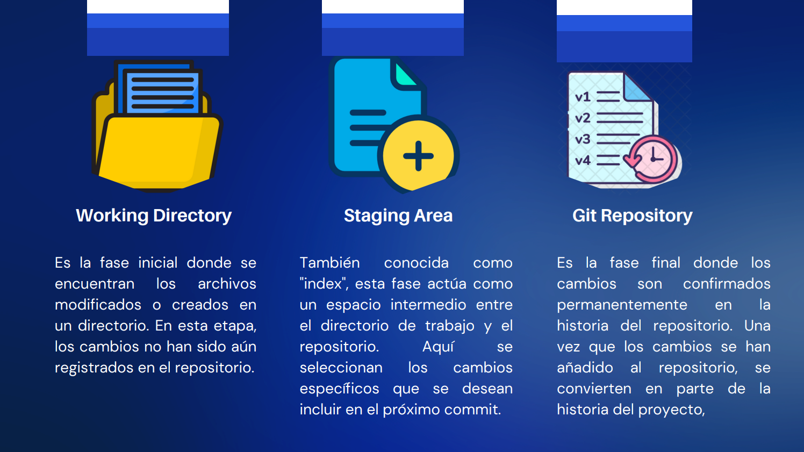

Slide 21

Verificar estado del repositorio.
Actualizar repositorio antes de hacer cambios.
Desarrollar buenos commits.
Evitar cambios directos en la rama main.
Realizar un buen .gitignore.
No colocar información sensible.
Buenas prácticas en git

Slide 22


Se debe evitar meter muchos cambios no relacionados en un mismo commit
File
File
File
File
File
A
B
C
C1

Slide 23


Cuando los commits están bien organizados, es más sencillo revisar el código.
File
File
File
File
File
A
B
C
C1
C2

Slide 24
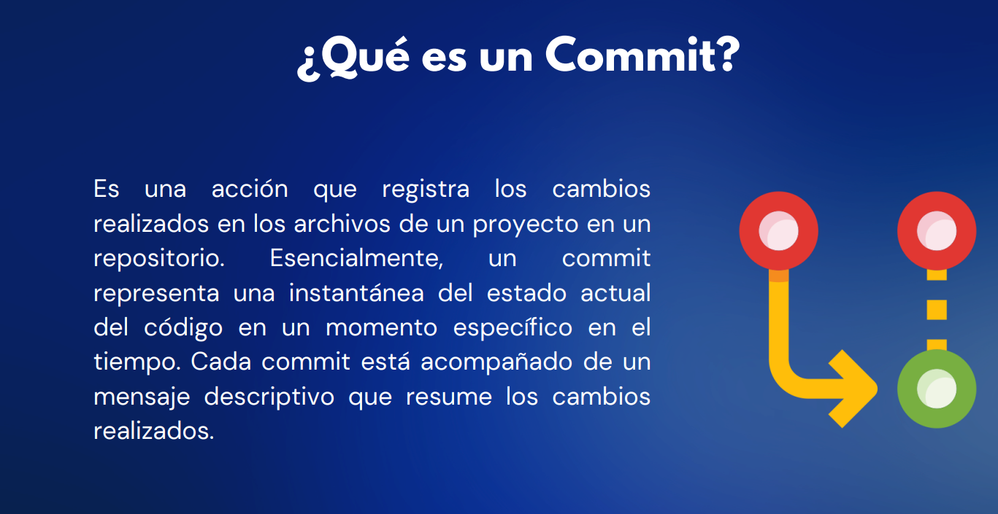

Slide 25
Estructura de un buen commit

Slide 26
Conventional Commits
Son un estándar de mensajes de commit que mejoran el control de versiones en el desarrollo de software. Con tipos de commit específicos y mensajes bien estructurados, proporcionan claridad, organización y automatización en la gestión de versiones, simplificando la colaboración entre los desarrolladores.

Slide 27
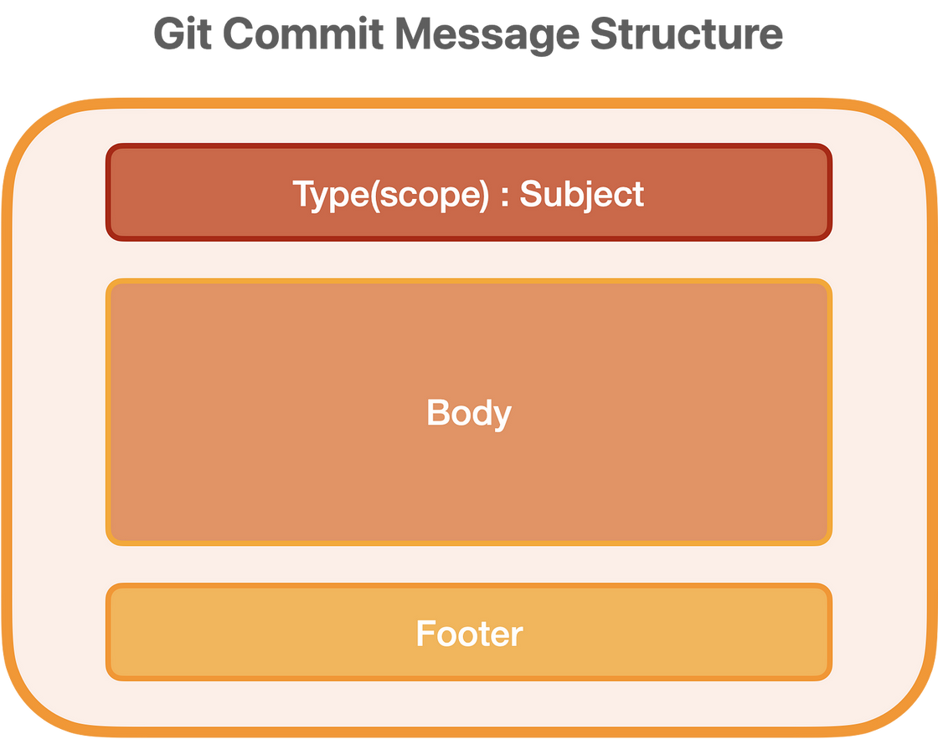
La estructura de un conventional commit se divide en 3 partes: el título, el cuerpo y pie

Slide 28
Type:
Está contenido en el título y puede ser uno de estos tipos:
feat: Una nueva característica.
fix: Una corrección de errores.
docs: Cambios en la documentación.
style: Formato, faltan puntos y comas, etc.; sin cambio de código
refactor: Refactorización del código de producción.
test: Todo lo relacionado a pruebas.

Slide 29
Scope (opcional):
Se refiere a la parte del código o del proyecto a la que se aplica un cambio específico.
Subject:
Aquí se debe explicar de manera clara y concisa qué hace el commit.

Slide 30
Body(opcional):
Proporciona detalles en el cuerpo del commit si es necesario, se explica por qué se realizó el cambio y cómo afecta al código.
Footer(opcional):
Proporciona información adicional, como referencias a problemas, enlaces a documentación, etc

Slide 31

Scope
feat(auth): Implement user authentication
This update adds a user authentication system, allowing users to securely register and log in.
JWT is implemented to handle user sessions, and new backend routes are created to manage authentication operations.
Fixes #32, #45
Subject
Type
Body
Footer

Slide 32
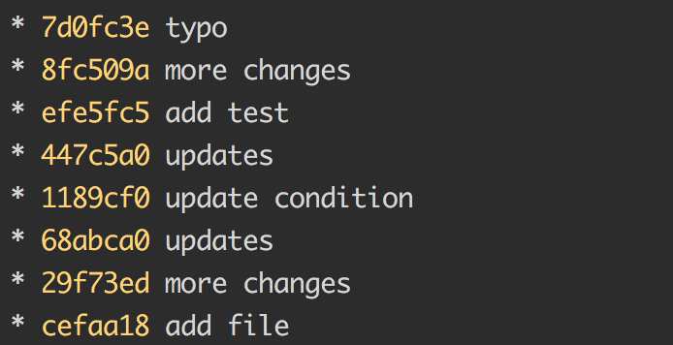
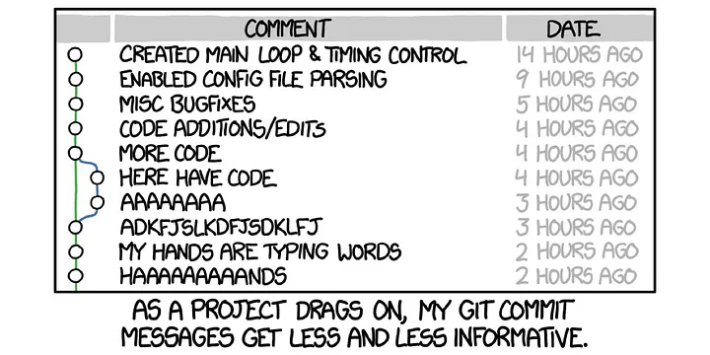

Slide 33
Comandos esenciales de git

Slide 34
1
git init:
Inicializa un nuevo repositorio Git en el directorio actual.
2
git clone [repository]:
Crea una copia local de un repositorio remoto
3
git status:
Proporciona información sobre el estado actual del repositorio.

Slide 35
4
git add [file(s)]:
Permite agregar cambios al área de preparación, antes de realizar un commit.
5
git commit -m [message]:
Crea un nuevo commit, describiendo en el mensaje los cambios realizados.
6
git pull:
Busca y fusiona los últimos cambios del repositorio remoto en la rama actual.

Slide 36
7
git push:
Envía los commits locales al repositorio remoto, haciéndolas accesibles para otros colaboradores.
8
git checkout [branch]:
Cambio hacia alguna rama del repositorio.
9
git merge [branch]:
Combina cambios de una rama en otra, asegurando que todos los cambios se incorporen mientras se mantiene la integridad de la base de código.

Slide 37
10
git log:
Muestra el historial de commits del repositorio
11
git branch:
Lista todas las ramas del repositorio, tambien se puede usar para crear, renombrar o eliminar ramas.
12
git tag [nombre] :
Crea una etiqueta (tag) apuntando a un commit específico, útil para marcar versiones de lanzamiento

Slide 38

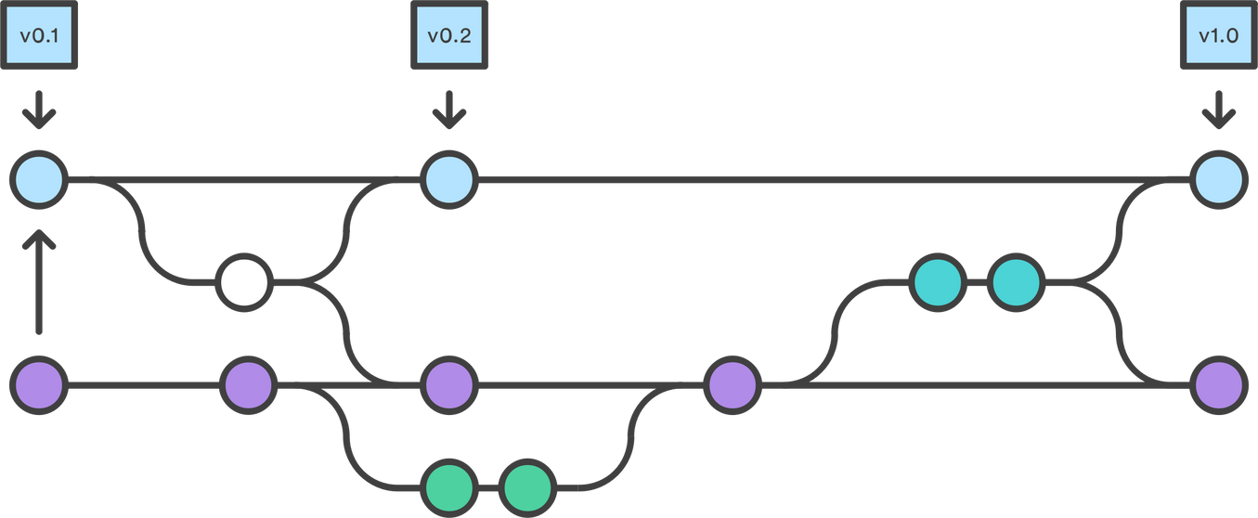

GIT FLOW

Slide 39



Qué es Git Flow?
Es un modelo de flujo de trabajo para gestionar el desarrollo de software utilizando el sistema de control de versiones Git.
Se basa en la idea de tener ramas específicas para diferentes tipos de desarrollo, como características, versiones de lanzamiento y correcciones de errores, lo que facilita la colaboración y el seguimiento del progreso del proyecto de sistemas de control de versiones basados en Git

Slide 40
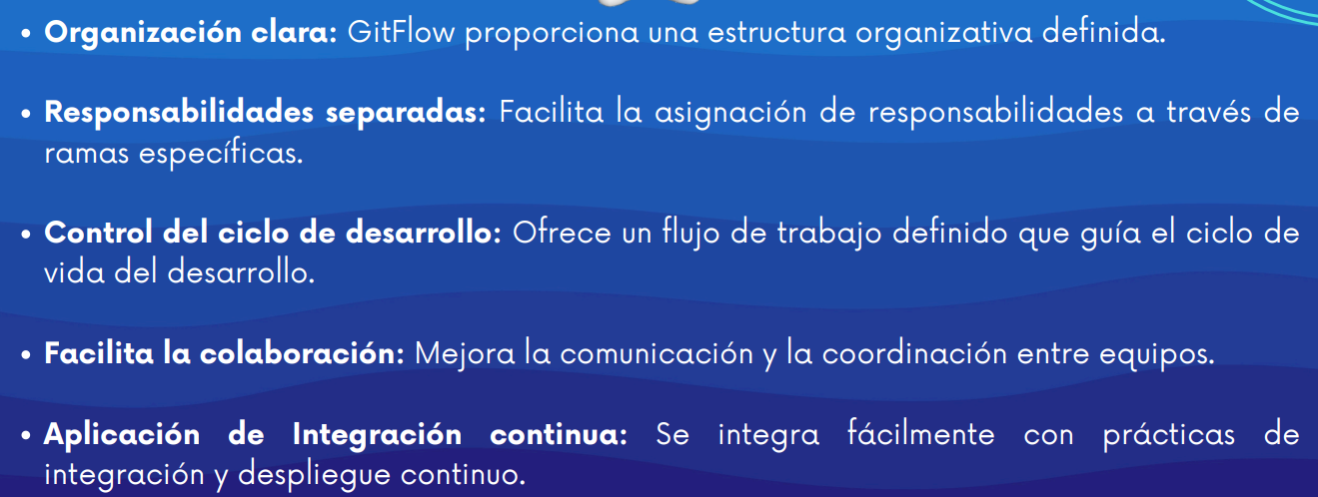
Ventajas

Slide 41
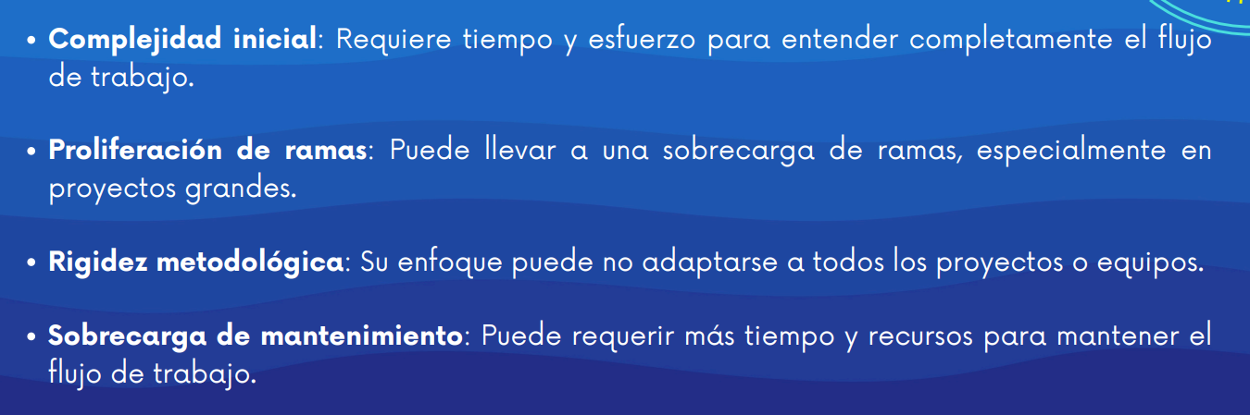
Desventajas

Slide 42

Existen dos distinciones principales en las ramas que define GitFlow:
Main
La principal característica de las ramas principales es que solo existe una de cada tipo. El objetivo es que no se instancien y que no reciban código de forma directa a través de commit, siempre tienen que recibir código a través de ramas auxiliares.
Ramas principales
Develop
Feature
Ramas auxiliares
Release
Por otro lado las ramas auxiliares se puede instanciarse todas las veces que se consideren necesarias, aquí se deben realizar los commits.
Hotfix

Slide 43

MAIN BRANCH
(master/main)
Es la rama principal y debe contener siempre la versión más estable del proyecto. Esta rama contiene solo el código que ha sido completamente probado y está listo para ser liberado a los usuarios finales.
Al momento de fusionar el código con la rama main/master se debe de hacer desde la rama release o en dado caso hotfix.
Cuando se realiza una versión estable del software, se etiqueta la confirmación en la rama main con un número de versión o una etiqueta específica.

Slide 44

DEVELOP
Se crea a partir de la rama main
Es el punto de integración para las nuevas características y cambios provenientes de las ramas feature.
Al prepararse para un lanzamiento, una rama release se crea desde develop.
No es necesariamente estable pero si funcional

Slide 45

FEATURE
Nace de la rama develop y se crea para implementar nuevas funcionalidades.
Después de que la funcionalidad está completa y ha sido probada, se fusiona la rama feature en la rama develop.
Una vez que la rama feature ha sido fusionada en develop, generalmente se elimina.
Se recomienda nombrarlas de las siguiente manera: feature/NuevaFuncionalidad.

Slide 46



RELEASE
Se crea para preparar y realizar lanzamientos de versiones estables del software.
Al finalizar, se fusiona en la rama main y develop.
Una vez que la rama release se ha fusionado en main y develop, generalmente se elimina para mantener un historial limpio.
Se recomienda nombrarlas de las siguiente manera: release/#Numero_version

Slide 47
HOTFIX
Se utiliza para abordar y corregir problemas críticos en la producción de forma rápida y eficiente.
Se crea directamente desde la rama main.
Una vez que la corrección se ha implementado se debe fusionar en main y develop y a su vez se debe crear una etiqueta de versión específica.

Slide 48
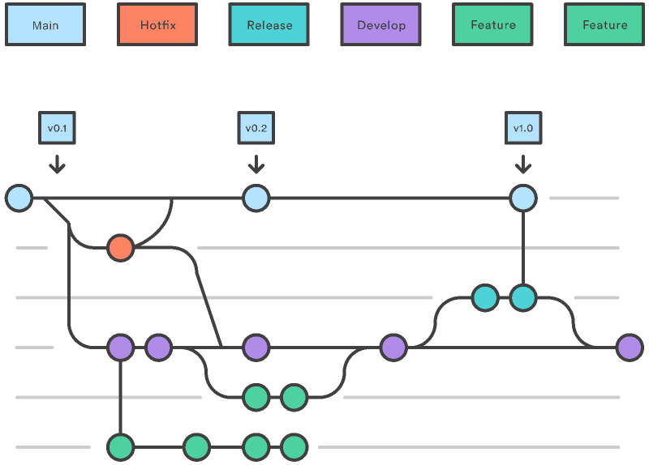
https://www.atlassian.com/es/git/tutorials/comparing-workflows/gitflow-workflow

Slide 49
Versionamiento Semantico

Slide 50
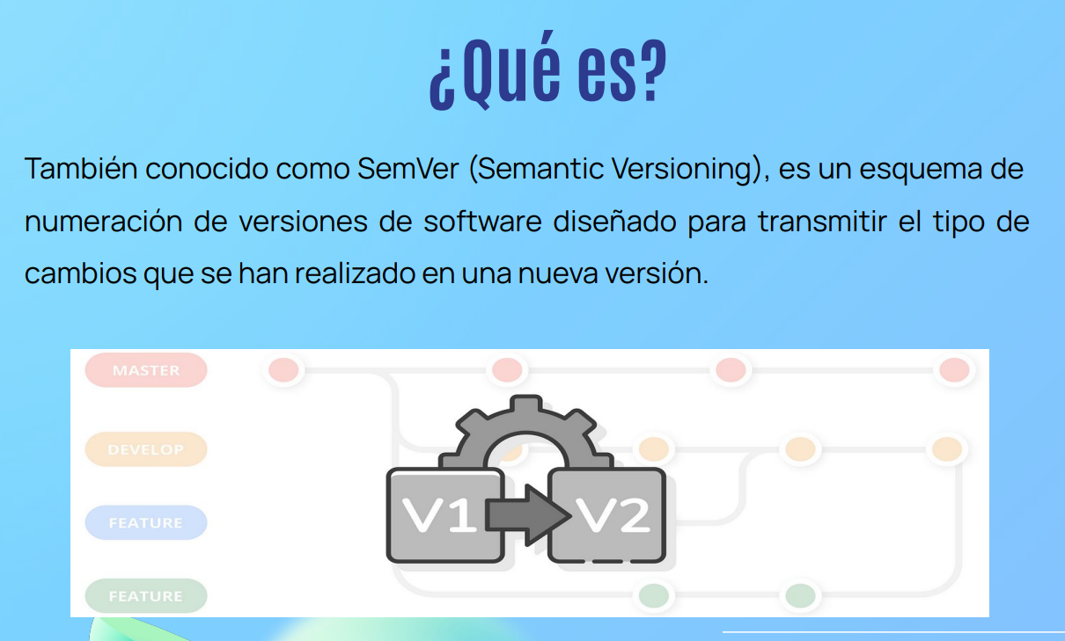

Slide 51
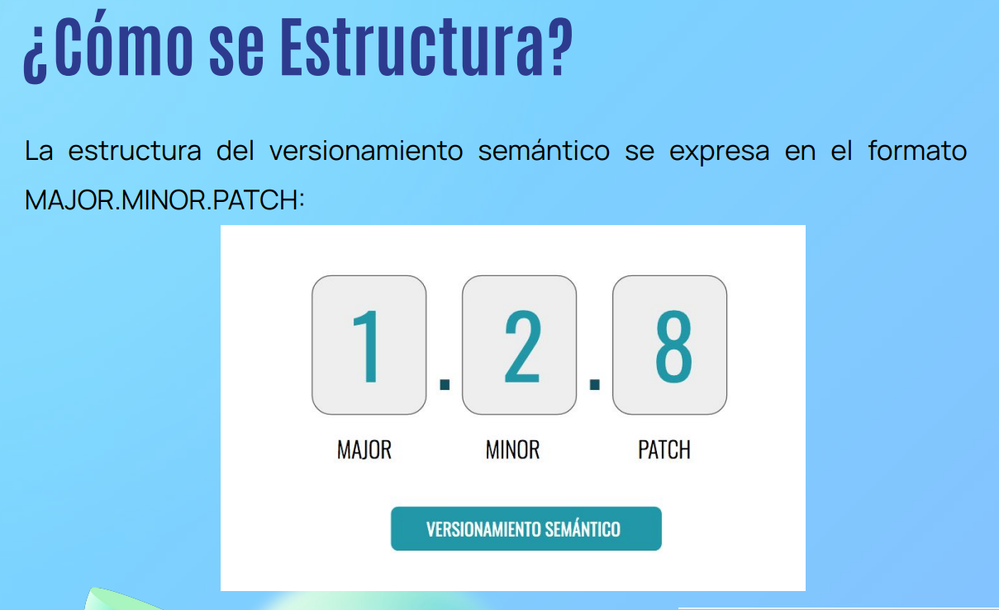

Slide 52
Patch
Incrementa cuando se realizan correcciones de errores compatibles hacia atrás. Esto incluye arreglos de bugs y mejoras menores que no añaden nuevas funcionalidades ni rompen la compatibilidad
Minor
Incrementa cuando se añaden funcionalidades nuevas de forma compatible con versiones anteriores. Los cambios realizados no rompen la compatibilidad con versiones previas, permitiendo que los usuarios adopten las nuevas características sin modificar su código existente.
Major
Incrementa cuando se realizan cambios incompatibles en la API. Esto significa que la nueva versión no es compatible hacia atrás y puede requerir modificaciones en el código que usa esta API

Slide 53
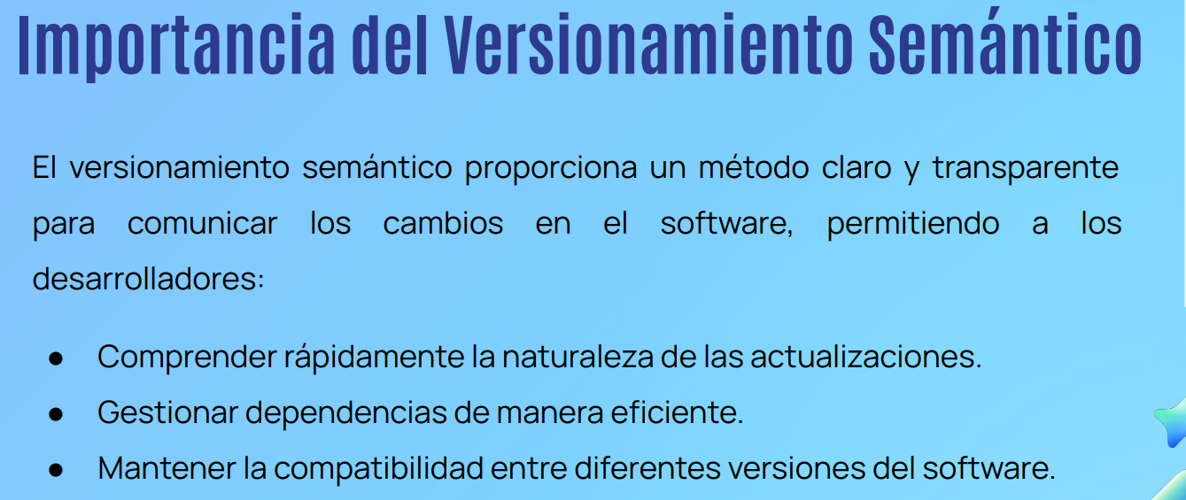

Slide 54
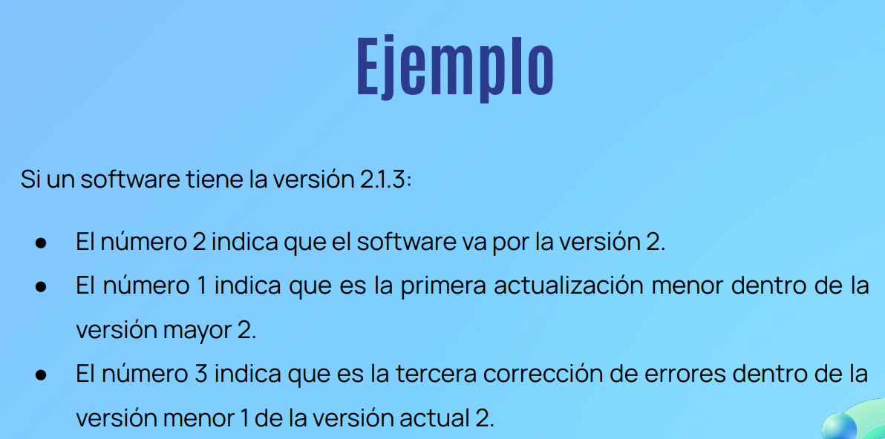

Slide 55
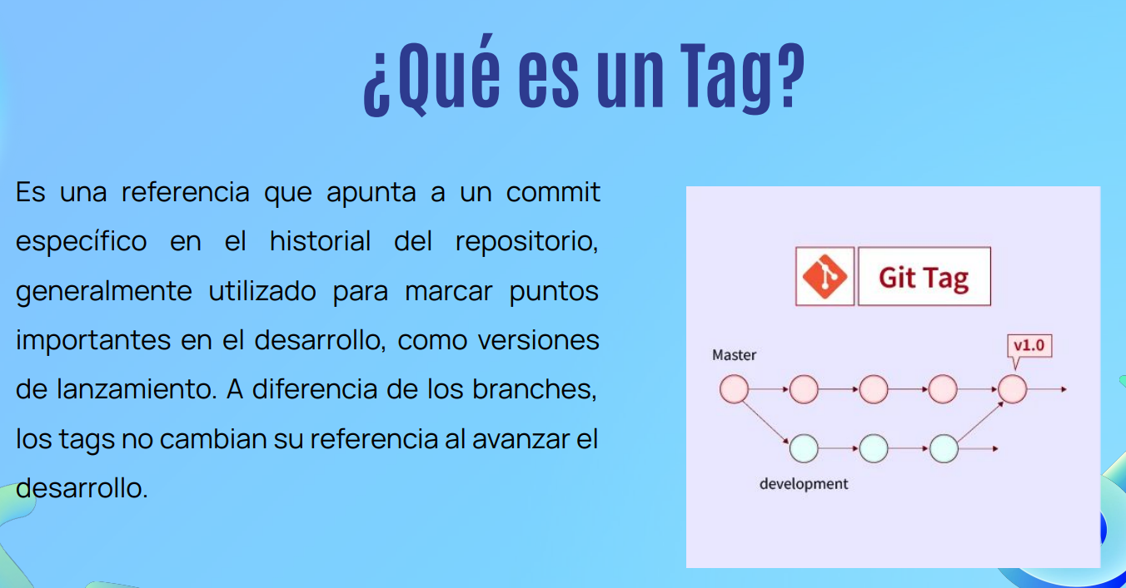

Slide 56
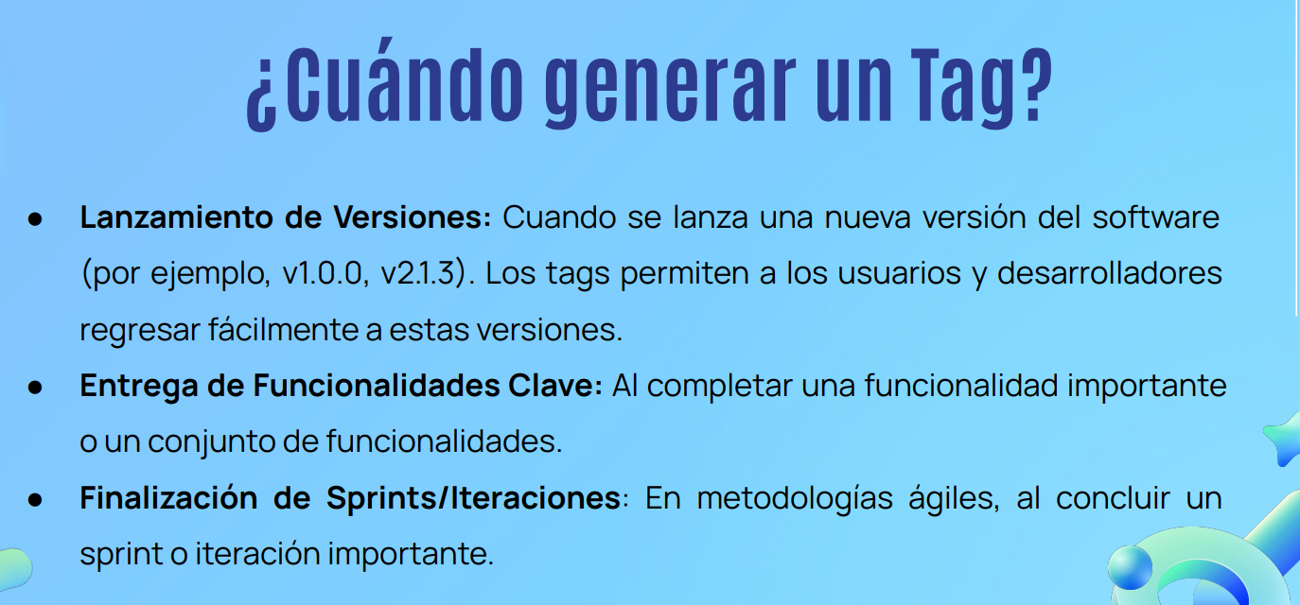

Slide 57


GitFlow: como modelo de trabajo basado en la creacion de ramas en los repositorios, ayudan a llevar un orden entre versiones de software para evitar trabajar sobre codigo en produccion.
Versionamiento Semantico: importante para poder saber que tipo de version de software estamos usando, si es la mas actual, se corrigio algun error o es una version compatible.
Ramas: Se trabaja siempre sobre una base de ramas predefinidas, no obligatorias pero que ayudan a tener un orden, la main lleva solo codigo en produccon, develop sirve para trabajar todo el codigo antes del lanzamiento, hotfix corrige errores en produccion, realease permite lanzar una version funcional de la aplicacion.

Slide 58


https://git-scm.com/book/es/v2/Inicio---Sobre-el-Control-de-Versiones-Acerca-del-Control-de-Versiones
https://unity.com/es/topics/what-is-version-control
https://nvie.com/posts/a-successful-git-branching-model/
https://dev.to/imgildev/semver-que-es-y-por-que-es-importante-para-el-desarrollo-de-software-4ic1
https://nvie.com/posts/a-successful-git-branching-model/
https://gist.github.com/dasdo/9ff71c5c0efa037441b6
https://git-scm.com/book/es/v2/Inicio---Sobre-el-Control-de-Versiones-Instalaci%C3%B3n-de-Git
https://www.conventionalcommits.org/en/v1.0.0/

Slide 59


Slide 60


Slide 61
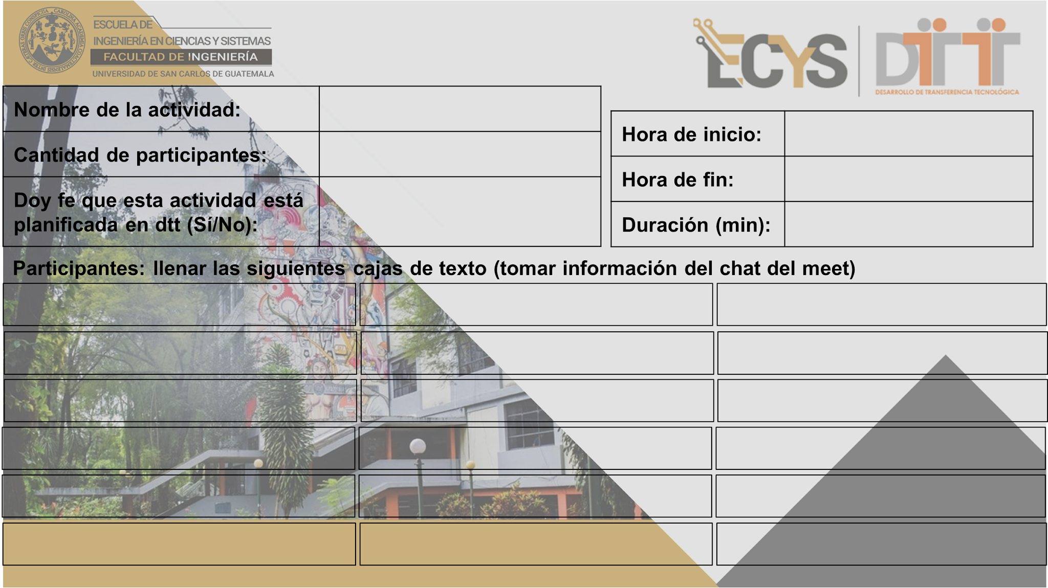
---
---
---
---
---
---
---
---
---
---
---
---
---
---
---
---
---
---
---
---
---
---
---
---

Slide 62


https://www.youtube.com/watch?v=F8443XQafGU
Link del Quizz (cada instructor colocara su link)

Slide 63


Slide 64


